Slide 1
Feedback: estratégia Comunicacional em EAD
Professora Carolina Pereira Nunes
Coordenadora de Tutoria da UAB/IFMA
Formação para Mediadores UAB/IFMA
Junho - 2018

Slide 2
Mediação em EAD
O trabalho do mediador em EAD é complexo e exige diversas competências, dentre elas destacamos a competência comunicativa.
Esta competência envolve o conhecimento da língua, bem como habilidade social para utilizá-la.

Slide 3
Mediação em EAD
Mediador deve buscar desenvolver a sua competência comunicativa.
Síntese do conjunto de mensagens
Competência Comunicativa
Estilos de interação social
Processos de comunicação

Slide 4
Mediação em EAD
A relação educativa pode ser definida como uma dinâmica comunicacional. (MARTINS, 2002)
Mediador auxilia no estabelecimento de rotas de aprendizagem.
A comunicação eficaz é fundamental no estabelecimento dessas rotas.

Slide 5
Mediação em EAD
O mediador EAD se comunica com os discentes através de:
Respostas aos questionamentos;
Informações sobre instruções e desenvolvimento de atividades;
Comentários sobre a produção discente etc.

Slide 6
Mediação em EAD
A esse conjunto de atividades dá-se o nome de feedback.
Feedback é um ato de comunicação

Slide 7
Mediação em EAD
Segundo Mory (2004), feedback pode ser descrito como qualquer procedimento ou comunicação realizada para informar o aprendiz sobre a acuidade de sua resposta, geralmente relacionada a uma pergunta instrucional. (ABREU-e-LIMA e ALVES, 2011, p.189).

Slide 8
Mediação em EAD
Feedback = retroalimentação = retorno
Feedback: troca de informações entre as pessoas
Mediador (tutor) deve desenvolver sua capacidade de empatia.

Slide 9
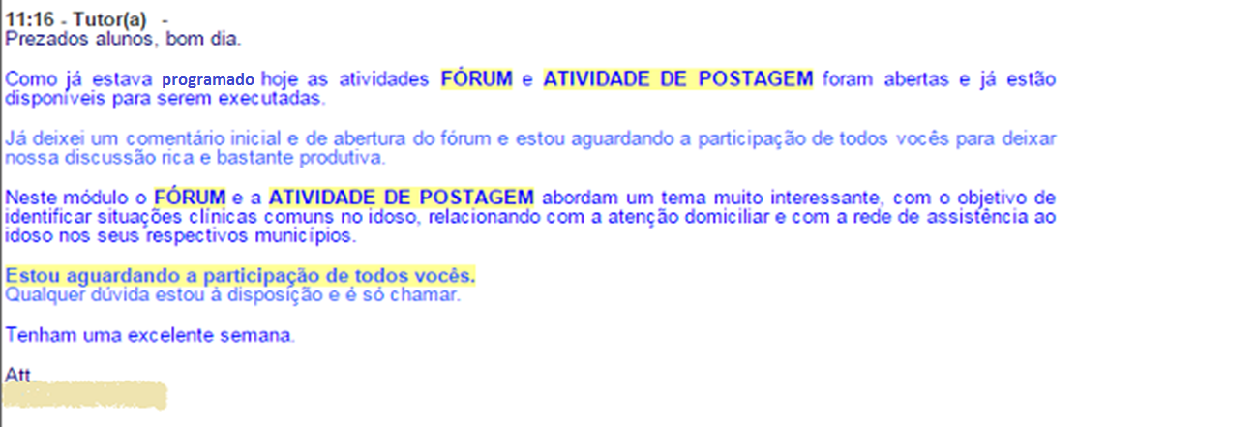
Motivação - Mensagem de estímulo (convite)

Slide 10
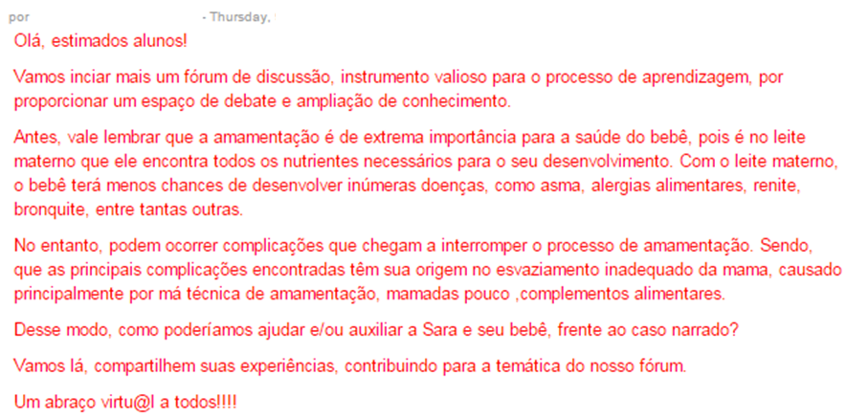
Motivação - Mensagem de estímulo (convite)

Slide 11
Feedback
Permite que o aprendiz compare sua performance atual com a padrão ou a esperada.
Sem feedback os discentes não tem consciência de qual conteúdo devem investir mais tempo, ou o que já conseguem fazer bem feito.
Quantidade e qualidade do diálogo é determinante para o sucesso em EAD.

Slide 12
Feedback
Você se considera competente em fornecer feedback aos estudantes?
Feedback: informação +interação
Feedbacks são fundamentais no processo avaliativo.

Slide 13
Tipos de feedback
Apresentaremos os tipos tal qual apresentados por Flores (2009), que baseou-se em Willians (2005).
1. Positivo: tem por função reforçar um comportamento que desejamos que se repita.

Slide 14
Tipos de feedback
2. Corretivo: tem por objetivo modificar um comportamento.
Cuidado! Não deve ser ofensivo (desafio para o mediador)

Slide 15
Tipos de feedback
3. Insignificante: é um feedback vago ou genérico a ponto de confundir o aluno sobre o seu propósito.
4. Ofensivo: este tipo de feedback não orienta, não permite a aprendizagem pelo erro e não motiva, além de gerar conflitos.
Exercícios com exemplos de feedback.

Slide 16
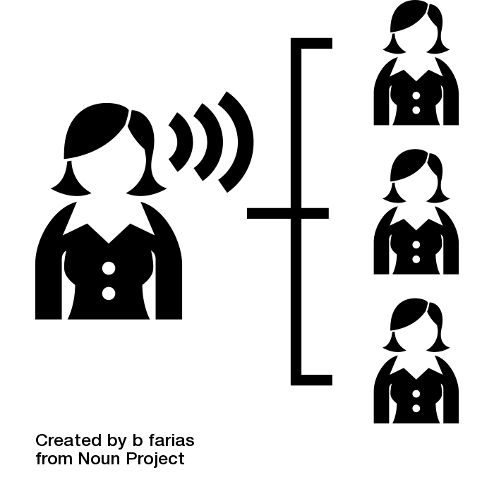
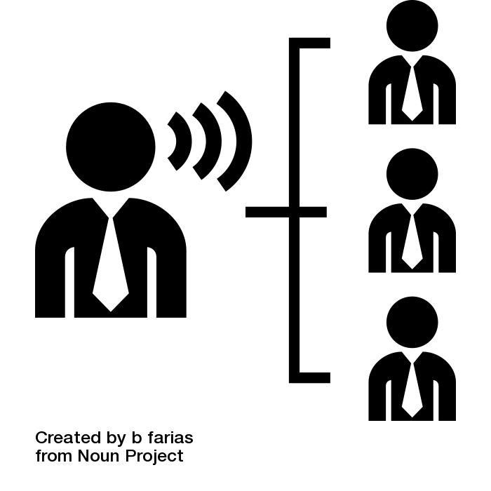
A linguagem no Feedback
É necessário que elaboremos feedback, com o objetivo de maximizar a compreensão da mensagem. Para isso devemos levar em consideração alguns fatores. Vejamos...

Slide 17
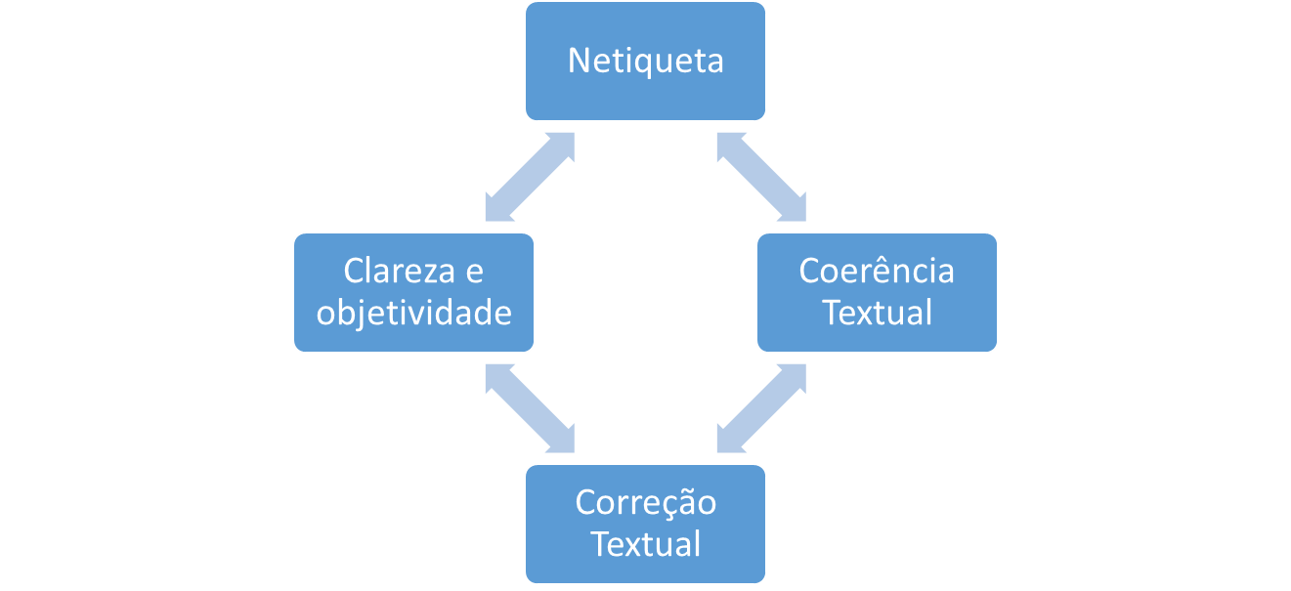
A linguagem no Feedback
Para mediadores a distância

Slide 18
A linguagem no Feedback
Para mediadores presenciais:
Livre se sentimentos negativos
Explique claramente o que você deseja do aluno
Não acumule percepções
Motive os alunos com elogios
Esteja pronto para receber feedbacks

Slide 19
A linguagem no Feedback
A forma como falamos e/ou escrevemos é fundamental para a interpretação da mensagem que queremos transmitir. Isso inclui uma série de variáveis que vão desde a entonação da voz, até o uso correto das palavras, das normas gramaticais etc.
Exibição de vídeo

Slide 20
Modelos de feedback
Analisaremos dois modelos de feedback, conforme foram apresentados por Abreu-e-Lima e Alves (2011). São eles:
Escada de feedback;
2. Feedback sanduíche.

Slide 21
Modelos de feedback – Escada de feedback
1. Esclareça
2.Valorize
3. Questione
4. Sugira

Slide 22
Modelos de feedback – Escada de feedback
Compreendendo melhor:
1. Esclarecer: “Quando você me disse... Você queria dizer...
ou....?” “Pelo que pude compreender, você explicou que...não foi?”
“Corrija-me se estiver enganado...”

Slide 23
Modelos de feedback – Escada de feedback
Compreendendo melhor:
2. Valorizar: enfatizar os pontos positivos na resposta, apontar potencialidades e oferecer elogios honestos (sem exageros)

Slide 24
Modelos de feedback – Escada de feedback
Compreendendo melhor:
3. Questionar: “Você já considerou...?” “Pensei sobre isto e percebi que...”, “Talvez você tenha pensado sobre isto, mas...”, “Te convido a refletir sobre...”

Slide 25
Modelos de feedback – Escada de feedback
Compreendendo melhor:
4. Sugerir: sugestões do mediador para melhoria ou solução para um problema identificado.

Slide 26
Modelos de feedback – Feedback sanduíche
Realce algo positivo
Sugira melhorias
Aponte algo muito bom

Slide 27
Modelos de feedback – Feedback sanduíche
Compreendendo melhor:
Realce algo positivo: desafio pois há cultura do erro na escola e na sociedade;
Sugerir melhorias: oferecer sugestões diretas aos alunos, conduzir os alunos à reflexão através de perguntas ou por meio de indicações e/ou pedidos;
Aponte algo muito bom: permitir que o estudante permaneça com uma mensagem de encorajamento ao final do feedback.

Slide 28
Que tal exercitarmos os conceitos aprendidos?

Slide 29
Referências
ABREU-e-LIMA, D. M. de, ALVES, M.N. O feedback e sua importância no processo de tutoria a distância. In: Pro-Posições, Campinas, v.22, n.2 (65), p. 189-205, maio/ago. 2011.
FLORES, Angelita Marçal. O feedback como recurso para a motivação e avaliação da aprendizagem na educação a distância. Disponível em: < http://www2.abed.org.br/congresso2009/CD/trabalhos/1552009182855.pdf> Acesso em: 08 Jun. 2018
MARTINS, Onilza Borges. Teoria e Prática Tutorial em Educação à Distância. Curitiba: IBPEX, 2002.
Imagens licenciadas para compartilhamento e adaptação de acordo com https://creativecommons.org/licenses/by/3.0/deed.pt_BR. The noun project. Disponível em:< https://thenounproject.com/> Acesso em: 08 Jun. 2018

